Slide 1
UNIT2:THE PLACE WHERE I LIVE
Grade: 5th
Miss Pamela Knuckey

Slide 2
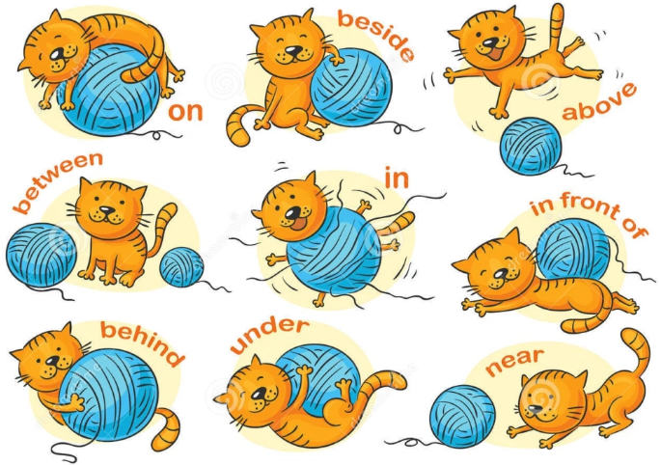
Preposition of place
Today we are going to see…..

Slide 3
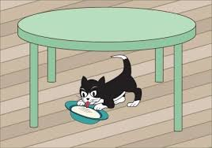
Para qué usamos las preposiciones de lugar?
Las usamos para indicar la ubicación de un objeto respecto a otro.
Example: Where is the cat?
The cat is under the table

Slide 4
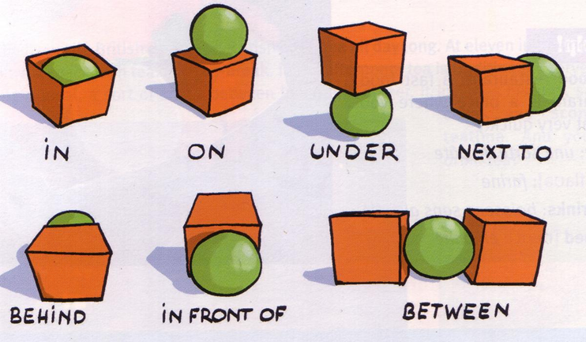
In : dentro
On: sobre
Under: debajo
Next to: al lado
Behind: detrás
In front of: en frente de
Between: entre (dos cosas)

Slide 5
Additional vocabulary
Beside : al lado de
Above: arriba
near: cerca

